Slide 1

软件质量保证与测试
5.1 集成测试的概念和方法

Slide 2
01
集成测试的概念
目录
02
集成测试方法
CONTENTS
03
小结

Slide 3
01
集成测试的概念
目录
02
集成测试方法
CONTENTS
03
小结

Slide 4
集成测试的概念
01

Slide 5
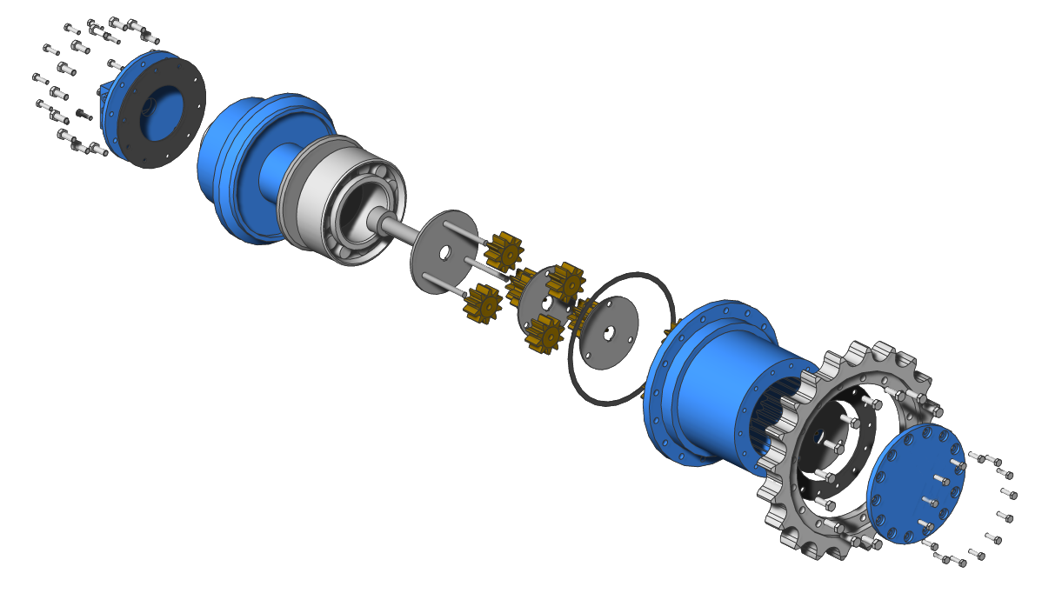
集成测试的概念
01
集成测试
集成测试又称组装测试或联合测试。
集成测试是测试能否将所有模块按照设计要求组装成系统或子系统。

Slide 6
集成测试的概念
01
集成测试的目的
各个子功能组能否组合起来，能否达到预期要求的系统功能；
一个模块的功能是否会对另一个模块的功能产生不利的影响；
全局数据结构是否有问题；
单个模块的误差累积是否会放大，从而达到不能接受的程度。

Slide 7
集成测试的概念
01
子系统1
输入
模块1
模块2
程序单元1
程序单元2
程序单元3
程序单元4
子系统2
输出
模块4
模块3
程序单元8
程序单元7
程序单元6
程序单元5

Slide 8
集成测试的概念
01
集成测试与单元测试的区别
测试对象：
集成测试组装的对象比单元测试的对象级别要高。
一系列相关单元 VS 一个单元。
关注点：
集成测试关注模块间的接口以及单元合并后的总体功能。
单元测试关注测试单元本身的功能实现。
测试依据：
集成测试：概要设计。
单元测试：详细设计。

Slide 9
集成测试的概念
01
子系统1
输入
模块1
模块2
程序单元1
程序单元2
程序单元3
程序单元4
子系统2
输出
模块4
模块3
程序单元8
程序单元7
程序单元6
程序单元5

Slide 10
集成测试的概念
01
集成测试与系统测试的区别
测试对象：
系统测试：整个系统。
集成测试：一系列相互交互的模块。
测试目的：
系统测试：以用户的角度测试整个系统的功能及非功能性。
集成测试：找出模块接口上的问题。
测试依据：
系统测试：需求规格说明书。
集成测试：概要设计。

Slide 11
集成测试的概念
01

Slide 12
01
集成测试的概念
目录
02
集成测试方法
CONTENTS
03
小结

Slide 13
集成测试方法
02
静态测试
测试对象：总体/概要设计
测试依据：系统需求
动态测试
测试对象：一系列功能相关的单元
测试依据：概要设计

Slide 14
集成测试方法
02
静态测试
测试对象：总体/概要设计
测试依据：系统需求
测试目的：概要设计是否合理、是否与需求相吻合
包括：体系结构、程序界面、数据结构、开发语言和工具的选择
测试方法：采用同行评审的形式（审查或小组评审）

Slide 15
集成测试方法
02
动态测试的集成策略
增量式
非增量式

Slide 16
集成测试方法
02
非增量式
一次性把所有模块按设计要求放在一起，看看他们是否满足概要设计。
优点
简单
缺点
发现错误后难以定位。

Slide 17
集成测试方法
02
增量式
逐步组装成较大的系统，在组装的过程中边连接边测试。
优点
发现问题易于定位。
缺点
测试周期比较长。
测试成本比较高。

Slide 18
集成测试方法
02
增量式集成策略
自顶向下
自底向上
A
B
C
D
E
F

Slide 19
集成测试方法
02
自顶向下
从主控模块开始，沿着软件的控制层次向下移动，从而逐渐把各个模块结合起来。
可以使用深度优先的策略或宽度优先的策略。
A
B
C
D
E
F

Slide 20
集成测试方法
02
深度优先
A
A
A
S1
S2
S3
B
S2
S3
B
S2
S3
测试A
S4
加入B
E
加入E
A
A
A
B
C
S3
B
C
D
B
C
D
E
S5
E
S5
E
F
加入C
加入D
加入F

Slide 21
集成测试方法
02
宽度优先
A
A
A
S1
S2
S3
B
S2
S3
B
C
S3
测试A
S4
加入B
S4
加入C
A
A
A
B
C
D
B
C
D
B
C
D
S4
S5
E
S5
E
F
加入D
加入E
加入F

Slide 22
集成测试方法
02
自底向上
程序模块结构的最底层的模块开始组装。
A
B
C
D
E
F

Slide 23
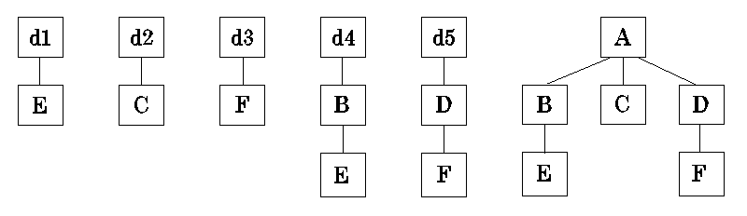
集成测试方法
A
02
B
C
D
自底向上
程序模块结构的最底层的模块开始组装。
E
F

Slide 24
集成测试方法
02
增量式集成策略比较
自顶向下
优点：能够在测试阶段的早期实现并验证系统的主要功能，而且能在早期发现上层模块的接口错误。
自底向上
优点：较早发现低层关键模块中的错误，而且用这种方法在早期可以充分展开人力（多模块并行测试和组装）。

Slide 25
集成测试方法
02
混合式集成策略
对软件结构中较上层，使用自顶向下的策略。
对软件结构中较下层，使用自底向上的策略。

Slide 26
01
集成测试的概念
目录
02
集成测试方法
CONTENTS
03
小结

Slide 27
小结
03
集成测试是测试能否将所有模块按照设计要求组装成系统或子系统。
集成测试包括静态测试和动态测试
集成测试有增量式和非增量式两种方式

